Slide 1


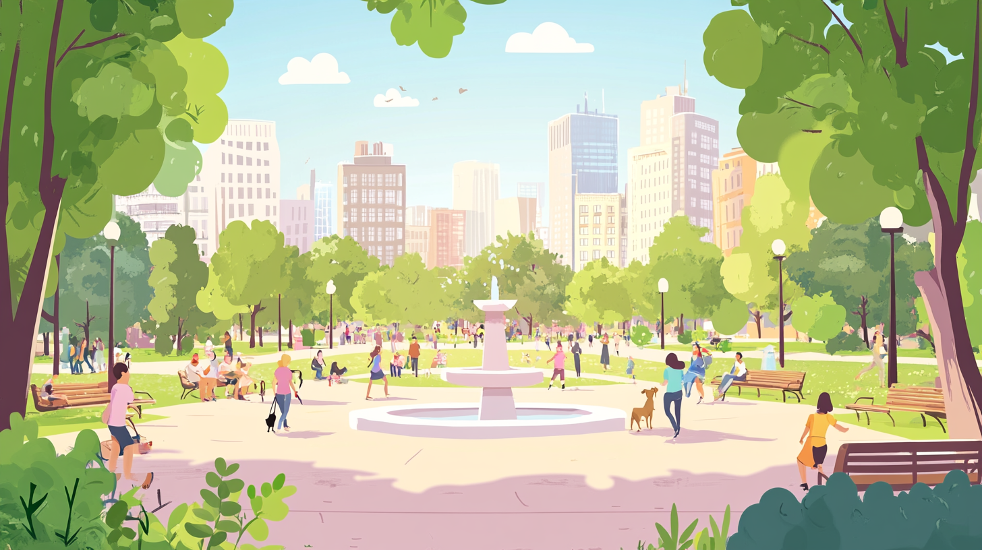





























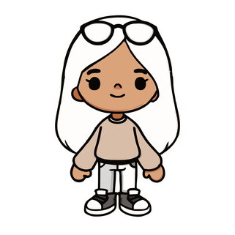












У нас є старенький
кіт Степан.
  Сняться Степану...
Він постійно спить.
Не любить Степан
добувати собі їжу.
А любить Степан сало
та ковбасу.

